Slide 1
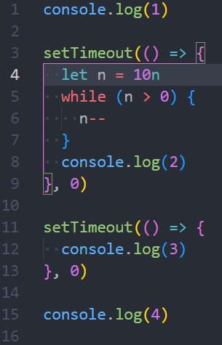

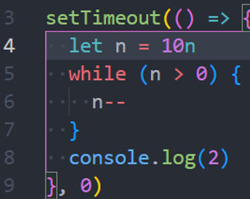

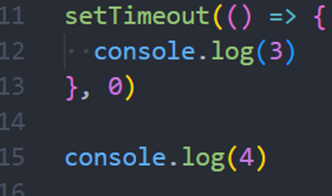
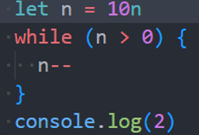
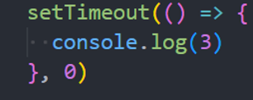
执行栈中的任务执行完了以后查看宿主环境中有没有时机成熟的任务需要执行。
执行栈
宿主环境
事件循环Event Loop
将时机成熟的任务推入任务队列中，也就是将回调函数推入任务队列中
将任务队列中的回调函数拉到执行栈中执行。
队列

Slide 2
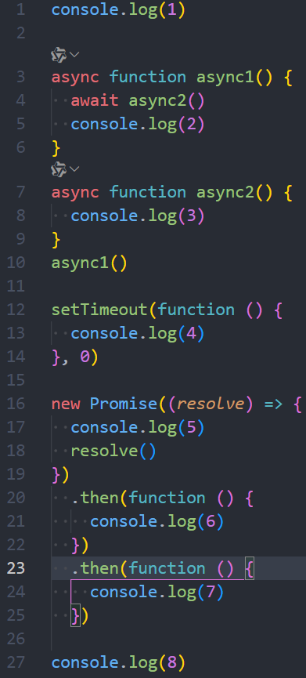







1
3
5
8
2
6
7
4
执行栈
宿主环境
队列

